Slide 1
9 клас
Тема 1. РОЗЧИНИ
Розчинність. Фізико-хімічна суть процесу розчинення
Підготувала: вчитель хімії Ковтунівського навчально-виховного комплексу Золотоніської районної ради Черкаської області
Озірна Інна Миколаївна

Slide 2

План
Розчинність
Залежність розчинності від різних чинників
Фізико-хімічна суть процесу розчинення

Slide 3
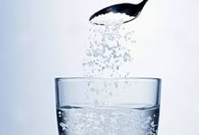
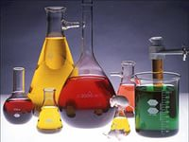
1. Розчинність
Розчинність – це здатність речовини розчинятися в тому чи іншому розчиннику з утворенням істинних розчинів (однорідних сумішей).
Істинний розчин - це різновид розчину, в якому розміри частинок розчиненої речовини гранично малі і співставні з розміром частинок розчинника.

Slide 4
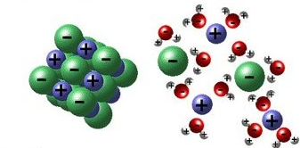
Розчинення натрій хлориду у воді
Диполі води орієнтуються навколо йонів Натрію та Хлору. Після того як сила притягання йона до диполів води подолає силу притягання різнойменно заряджених йонів у кристалі солі, йон переходить у розчин.

Slide 5
Класифікація речовин за розчинністю
РОЗЧИННІСТЬ РЕЧОВИН
Розчинні
(більше 1 г у 100 г води)
Нерозчинні
(менше 0,1 г у 100 г води)
Малорозчинні
(від 0,1 до 1 г у 100 г)

Slide 6
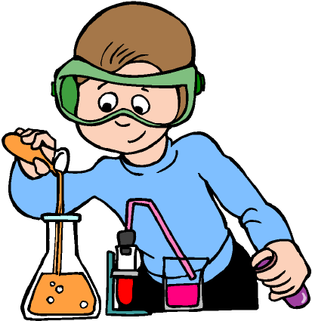
2. Залежність розчинності від різних чинників
1) Вплив температури на розчинність твердих речовин
Для більшості твердих речовин розчинність збільшується зі збільшенням температури.
Проте трапляються такі, розчинність яких зі збільшенням температури зменшується.

Slide 7
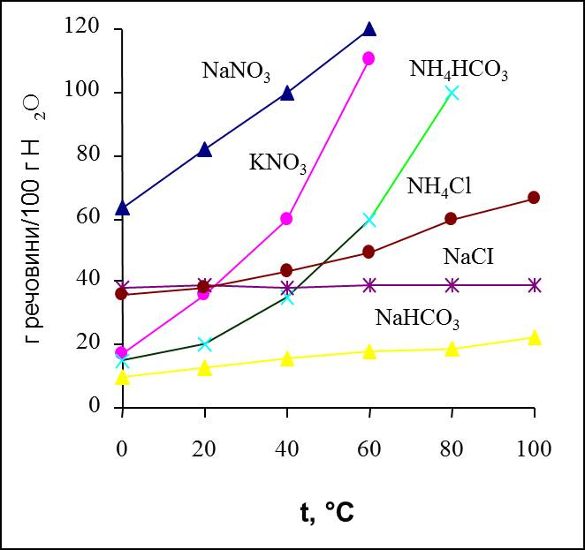

Вплив температури на розчинність деяких твердих речовин

Slide 8

2) Вплив температури на розчинність газів
Розчинність газів з підвищенням температури зменшується, оскільки нагрівання прискорює рух молекул, внаслідок чого частина з них залишає розчин.
3) Вплив тиску на розчинність газів
Розчинність газу прямопропорційна тиску: чим вищий тиск, тим більша розчинність.

Slide 9
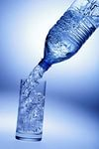
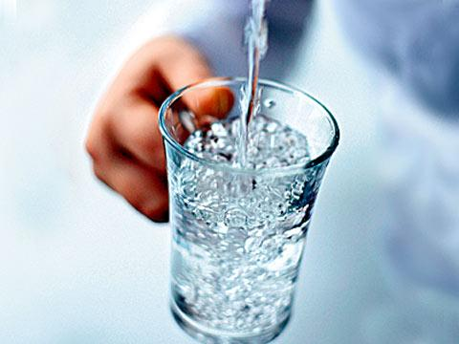
Цікаво знати!
Однією із стадій виготовлення газованих напоїв є насичення напоїв вуглекислим газом під тиском у кілька атмосфер. Коли ж пляшку відкривають, тиск всередині знижується, завдяки цьому відбувається енергійне виділення «зайвого газу».

Slide 10

3. Фізико-хімічна суть процесу розчинення
Процес розчинення за енергетичними витратами умовно поділяють на два етапи:
  подолання притягання катіонів та аніонів у кристалі – супроводжується затратами енергії і є фізичним процесом;
  взаємодія йонів розчиненої речовини з полярними молекулами розчинника – супроводжується виділенням теплоти і є хімічним процесом.

Slide 11
Взаємодію йонів розчиненої речовини з молекулами розчинника називають сольватацією (якщо розчинником виступає вода - гідратацією), а утворені сполуки – сольватами (гідратами).

Slide 12

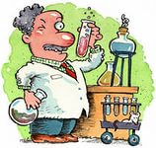
Залежно від того, якою є різниця між теплотою, що поглинається, та теплотою, що виділяється, розчинення речовин може супроводжуватися підвищенням або зниженням температури розчину.

Slide 13

Перевір себе!
Здатність речовин розчинятися в тому чи іншому розчиннику з утворенням істинних розчинів називається:
  гідратацією;
  розчиненням;
  розчинністю.
2. Розчинність газів з підвищенням температури:
  збільшується;
  зменшується;
  не змінюється.

Slide 14
3. Зі зниженням тиску розчинність газів у воді:
  зменшується;
  збільшується;
  не змінюється.
4. Взаємодія йонів розчиненої речовини з молекулами розчинника називається:
  дисоціація;
  сольватація;
  розчинність.

Slide 15
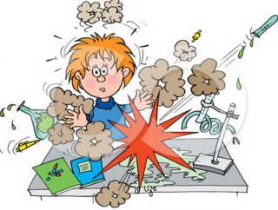
5. Сполуки, утворені взаємодією йонів розчиненої речовини з молекулами води називають :
  сольватами
  гідратами;
  йонами.
6. Якщо під час розчинення речовини кількість теплоти, що поглинається більша, ніж кількість теплоти, що виділяється, то розчинення супроводжується:
  підвищенням температури;
  зниженням температури;
  температура не змінюється.

Slide 16
Використана література:
Ярошенко О.Г. Хімія: підруч. для 9 кл. загальноосвіт. навч. закл. / О.Г. Ярошенко. – К: Освіта, 2009. - 223 с.
2. Сухан В.В. Хімія: Посібник для вступників до вищих навчальних закладів / В.В. Сухан, Т.В. Табенська, А.Й. Капустян, В.Ф. Горлач. – 3-є вид. – К: Либідь,1996. - 448 с.

